Slide 1
Apresentação 5 – EVOLUÇÃO
Diversidade dos seres vivos (origem da biodiversidade, ideias de Lamarck e Darwin)

Slide 2
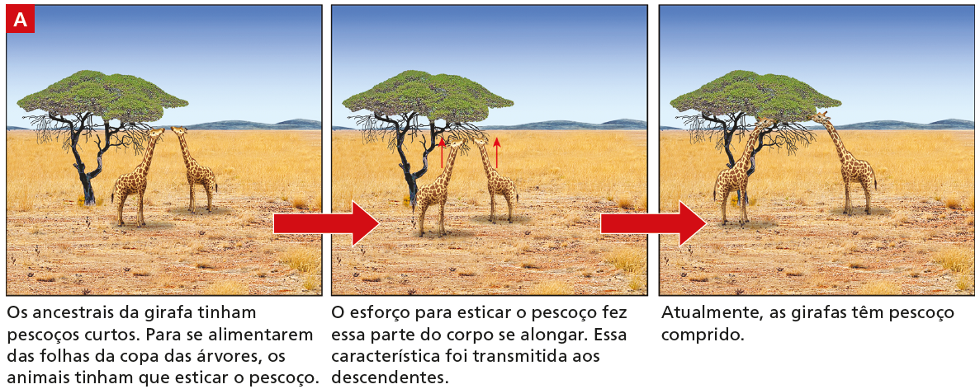
Ideias de Lamarck
1. Tendência para o aumento da complexidade
2. Surgimento de órgãos em função de necessidades
3. Desenvolvimento ou atrofia de órgãos (lei do uso e do desuso)
4. Lei da transmissão dos caracteres adquiridos

Slide 3
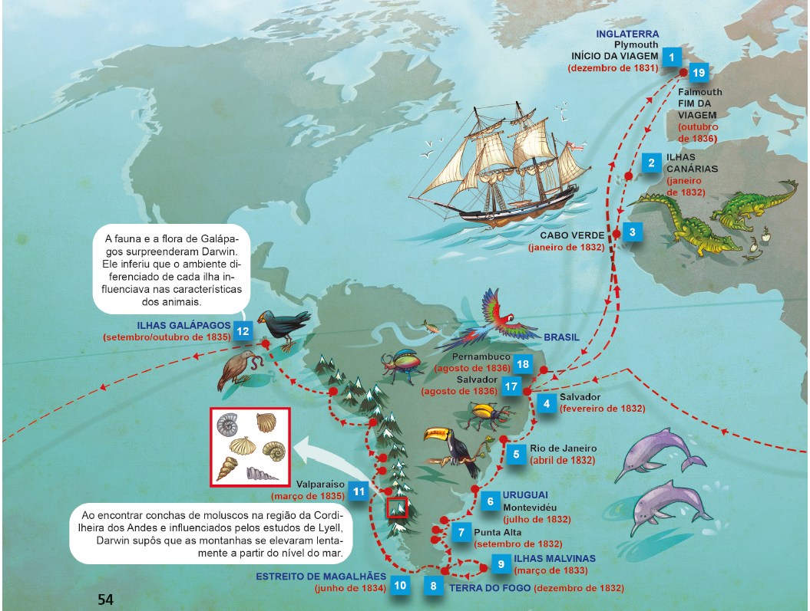
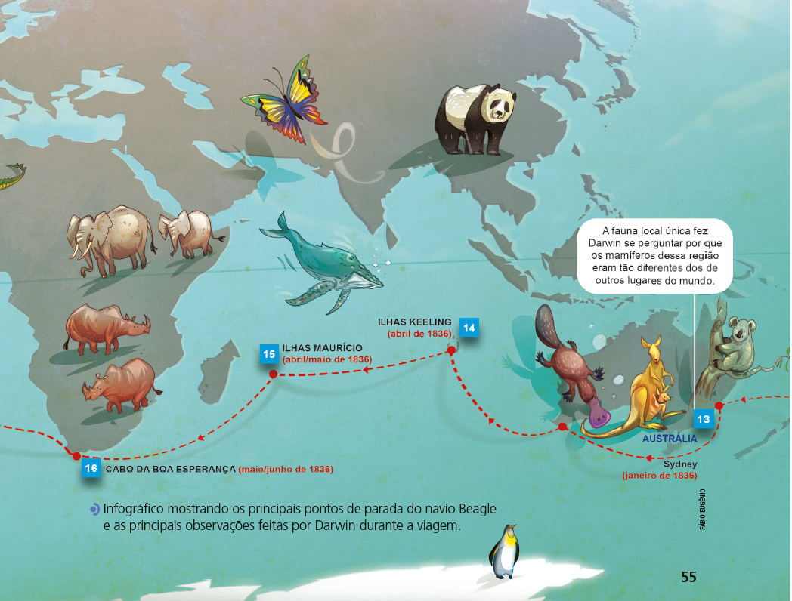
Ideias de Darwin
Entre os anos de 1831 e 1836, Darwin fez uma viagem ao redor do mundo e se perguntou sobre as diferenças entre as espécies. Fez várias observações e coletas, que foram registradas em seu diário de bordo. Ele começou a contestar o fixismo, rascunhando algumas ideias que seriam a base de sua teoria sobre evolução.

Slide 4
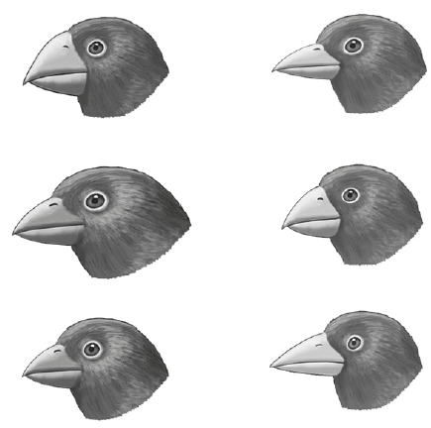
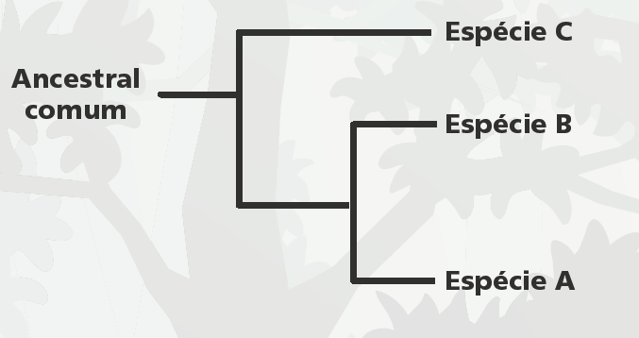
Ideias de Darwin
Uma coleta importante durante a viagem foi a de algumas aves conhecidas como tentilhões, encontradas no arquipélago de Galápagos, na costa do Equador.
Os tentilhões possuíam diferentes formatos de bicos, e cada ilha do arquipélago de Galápagos apresentava tentilhões com características próprias.
Ele verificou que os tentilhões coletados eram de espécies distintas.
Darwin supôs que todas as espécies de tentilhões das ilhas de Galápagos teriam surgido de uma única espécie ancestral, que ele chamou de ancestral comum.
Representação esquemática de algumas espécies de tentilhões observadas por Darwin.

Slide 5
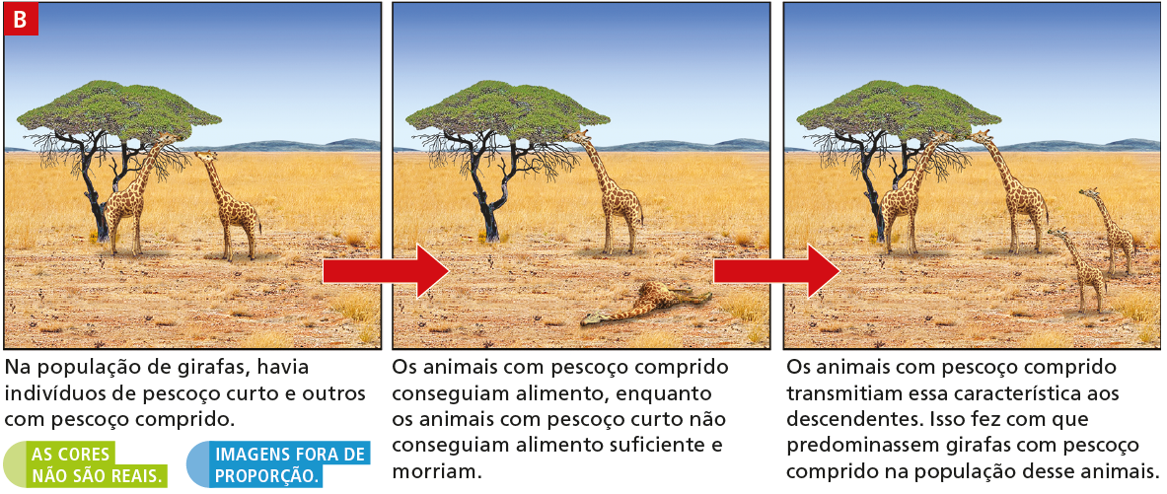
Ideias de Darwin e Wallace
1. Todos os organismos descendem de ancestrais comuns
2. Seres vivos apresentam alto potencial reprodutivo
3. Seres vivos competem por recursos, que são limitados
4. Os indivíduos de uma população são diferentes entre si
5. Seleção natural é o principal agente de atuação sobre as variações dos indivíduos

Slide 6
Lamarck
Darwin
O ambiente induz os seres vivos a mudar.
Em um ambiente, uma estrutura do corpo que é muito utilizada tende a se desenvolver, e uma estrutura que não é muito utilizada tende a se atrofiar.
As estruturas resultantes do uso ou desuso passam para a próxima geração.
Os indivíduos com características mais favoráveis a determinada condição ambiental têm mais chances de sobreviver e de se reproduzir.
Indivíduos com características favoráveis tendem a produzir número maior de descendentes, que poderão herdar essas características.
As espécies atuais surgiram de espécies ancestrais, que se modificaram ao longo do tempo.

Slide 7
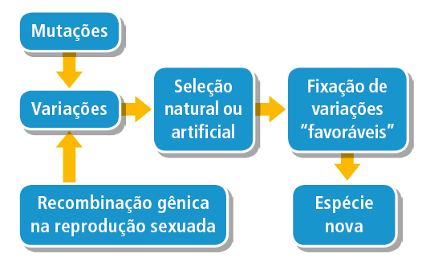
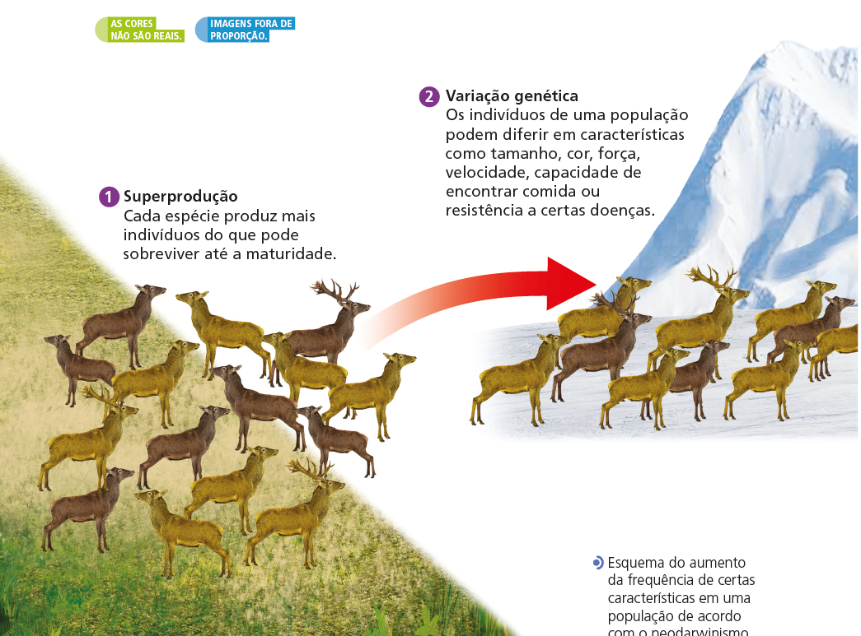
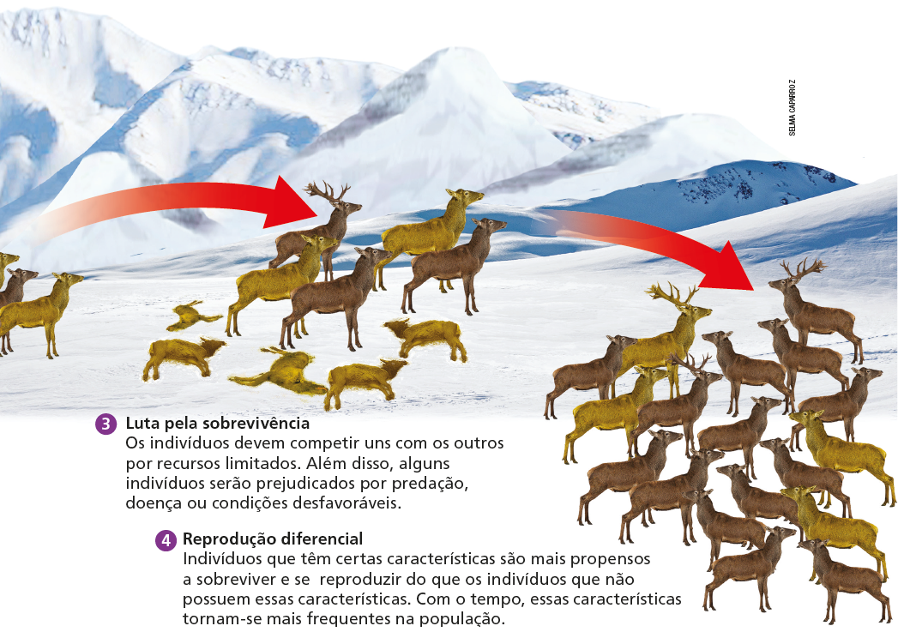
Neodarwinismo
De acordo com a teoria sintética da evolução – a teoria aceita atualmente para explicar a diversidade de seres vivos –, novas características podem surgir por mutações, ou seja, por alterações nos genes.

Slide 8
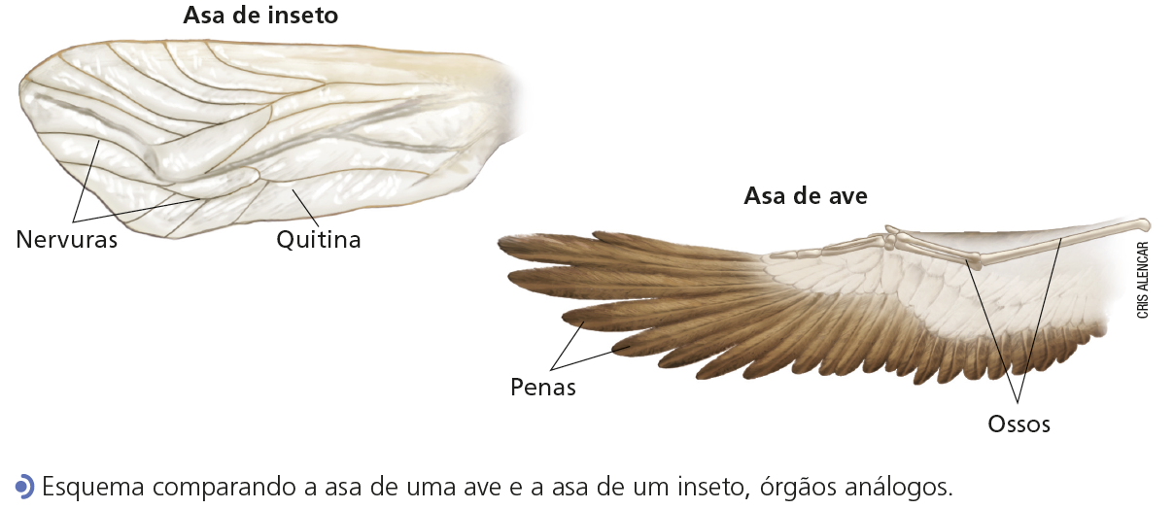
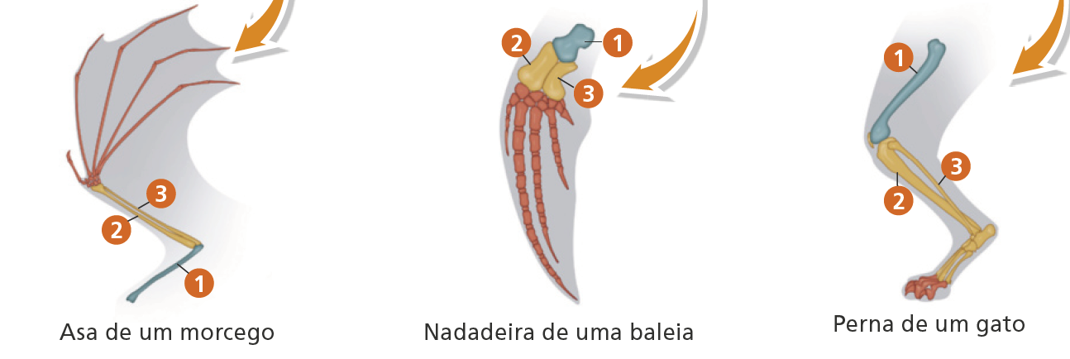
Evidências da evolução
1. Órgãos homólogos
2. Órgãos análogos
Muitas vezes, espécies distintas apresentam estruturas semelhantes. Dizemos que tais estruturas são homólogas quando se desenvolveram de um ancestral comum, mesmo que elas tenham funções diferentes.
Órgãos que não têm a mesma origem embriológica, mas apresentam funções semelhantes, como as asas de uma ave e de um inseto. Essas estruturas são chamadas de órgãos análogos.
3. Fósseis
A existência de fósseis é o mais forte indício de que o nosso planeta já foi habitado por seres que não existem mais nos dias de hoje.

Slide 9
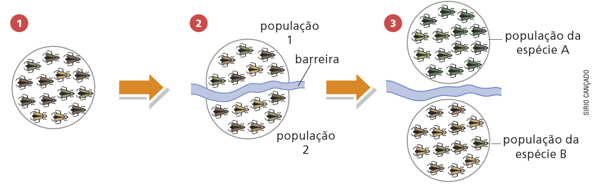
Especiação
1. Os indivíduos cruzam entre si.
2. Com o passar dos anos, pode surgir uma barreira geográfica, uma montanha ou um rio largo, por exemplo, que separe duas populações, impedindo o cruzamento entre elas.
3. As populações podem acumular tantas diferenças que passa a existir uma incompatibilidade reprodutiva entre ambas, formando duas espécies distintas.

Slide 10
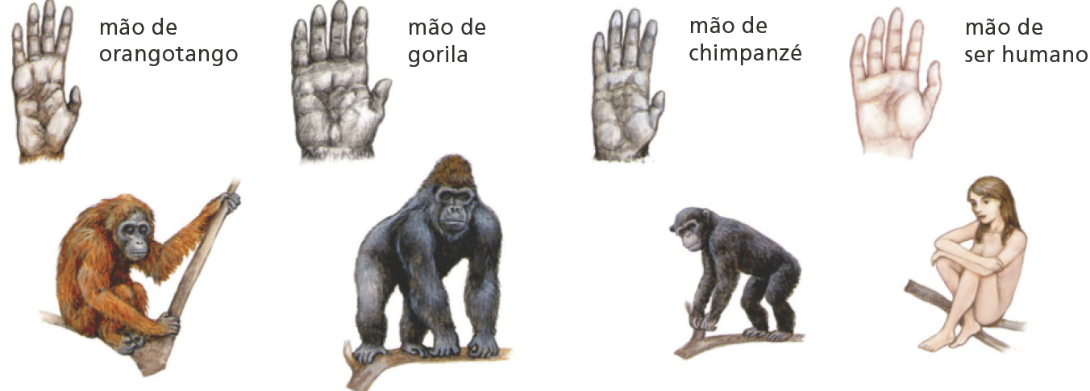
Aspectos evolutivos do ser humano
Os seres humanos pertencem à ordem Primata, assim como lêmures, orangotangos, gorilas,
chimpanzés, bonobos, entre outros. Uma das características dessa ordem é apresentar o polegar em oposição aos demais dedos das mãos. É o que chamamos de polegar opositor.
Nos últimos anos, foram descobertos fósseis de espécies extintas de primatas que seriam mais próximas dos seres humanos do que os chimpanzés. Essas espécies são conhecidas como hominíneos.

